Slide 1
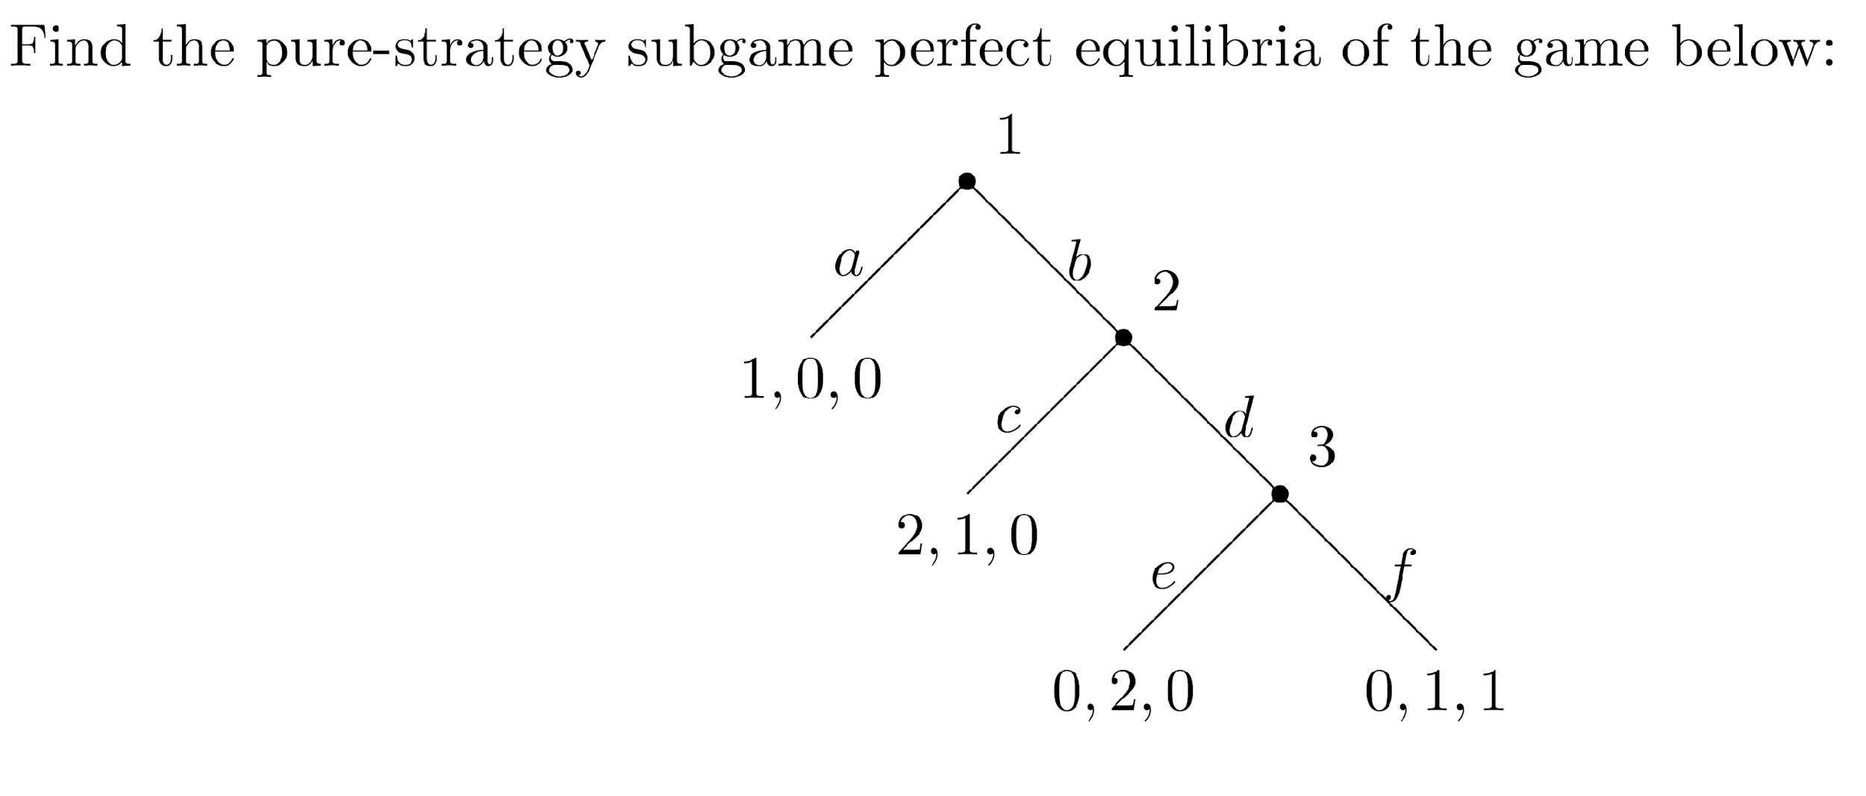
Exercise 1

Slide 2
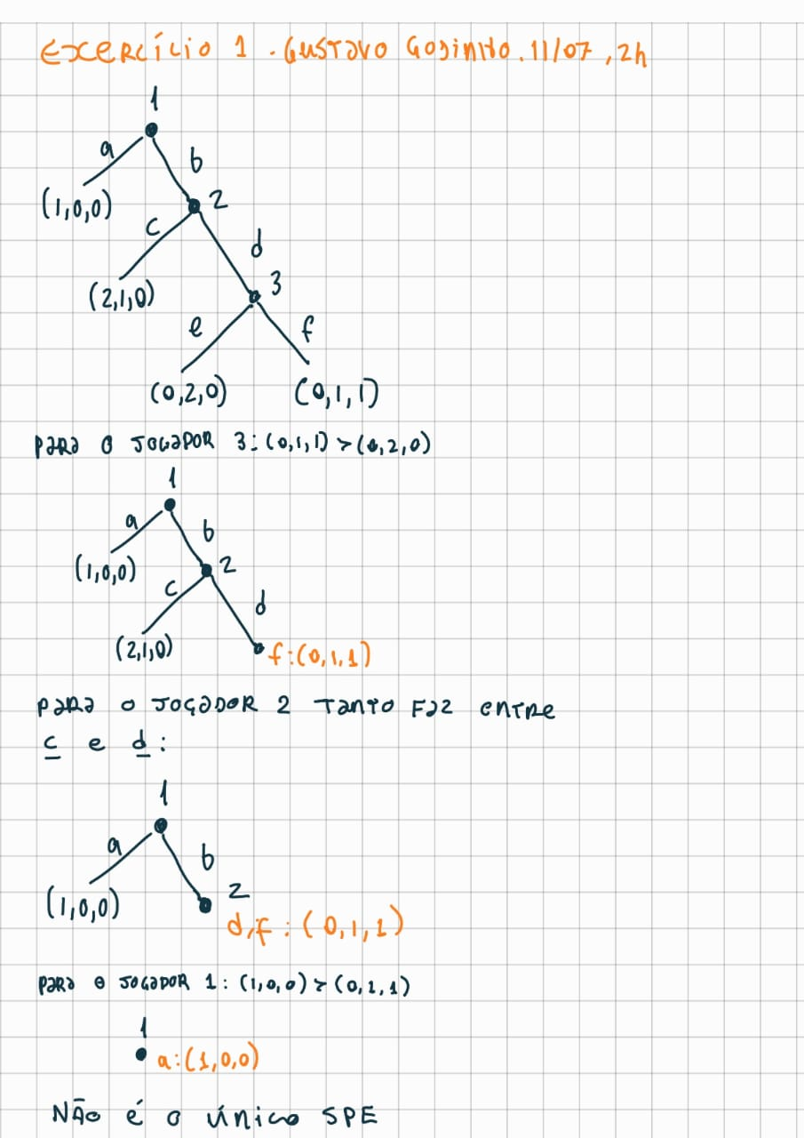

Slide 3
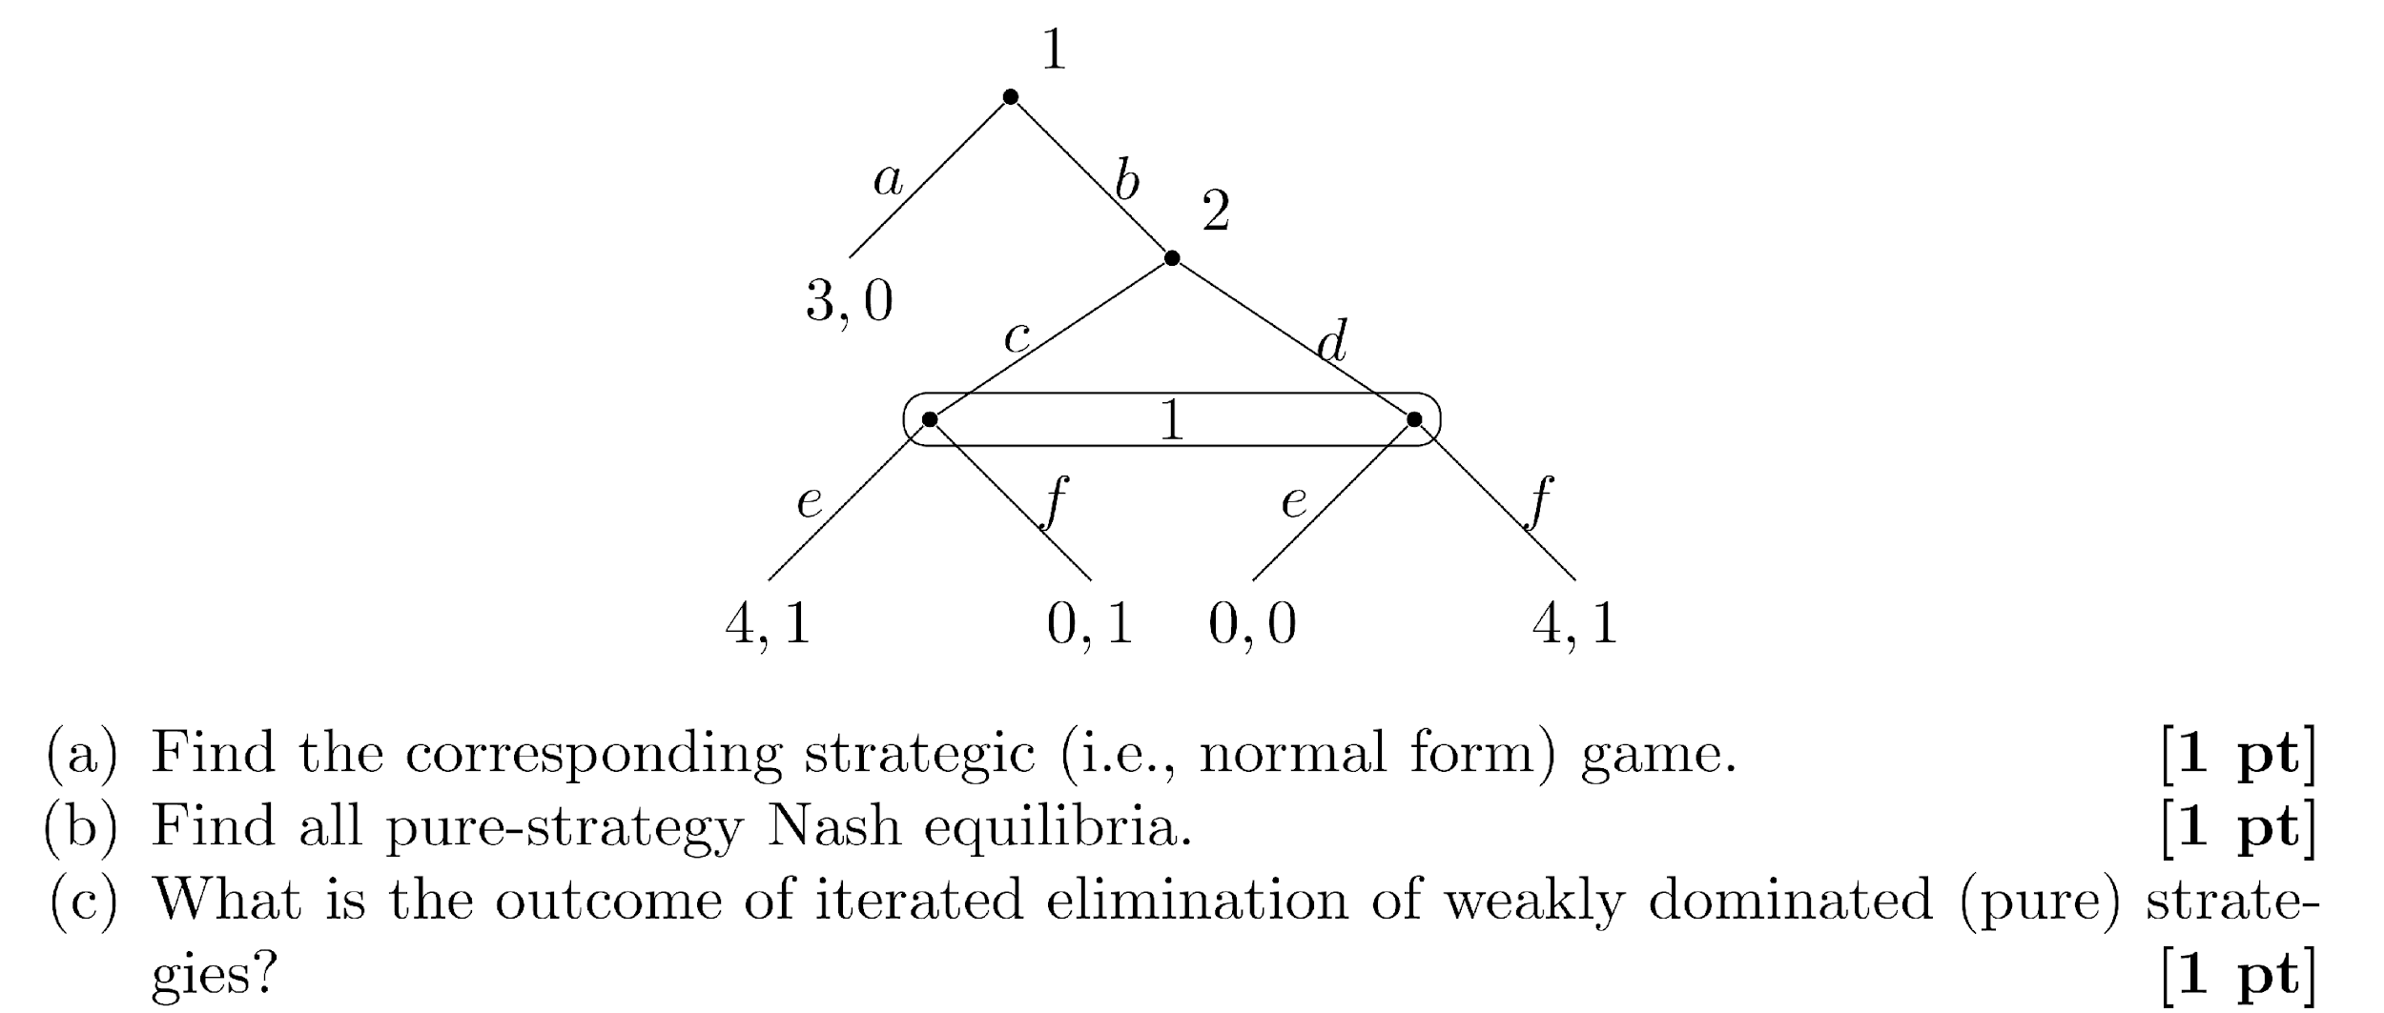
Exercise 2

Slide 4
Exercício 2
S₁ : {(a,e), (a,f), (b,e), (b,f)} S₂: {(c), (d)}
 | c | d
(a, e) | 3, 0 | 3, 0
(a, f) | 3, 0 | 3, 0
(b, e) | 4, 1 | 0, 0
(b, f) | 0, 1 | 4, 1
Lívia Almeida - 18/07 - 08:32

Slide 5
b) SPE: [(b, e), (c)] e [(b, f), (d)]
4, 1
4, 1
4, 1
4, 1
Lívia Almeida - 18/07 - 08:32

Slide 6
c)
O resultado será (4, 1)
 | c | d
(a, e) | 3, 0 | 3, 0
(a, f) | 3, 0 | 3, 0
(b, e) | 4, 1 | 0, 0
(b, f) | 0, 1 | 4, 1
 | c | d
(a, e) | 3, 0 | 3, 0
(a, f) | 3, 0 | 3, 0
(b, e) | 4, 1 | 0, 0
(b, f) | 0, 1 | 4, 1
 | c | d
(a, e) | 3, 0 | 3, 0
(b, e) | 4, 1 | 0, 0
(b, f) | 0, 1 | 4, 1
 | c
(a, e) | 3, 0
(b, e) | 4, 1
(b, f) | 0, 1
Lívia Almeida - 18/07 - 08:32

Slide 7
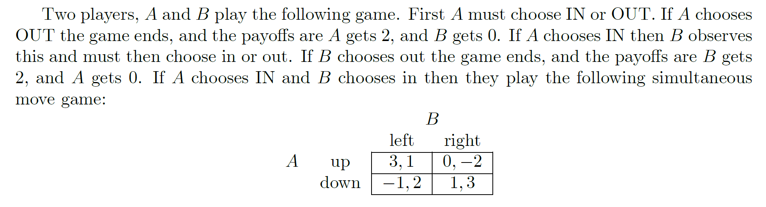
Exercise 3
a)Draw the tree that represents this game.
b) Find all the pure strategy SPE of the game.

Slide 8
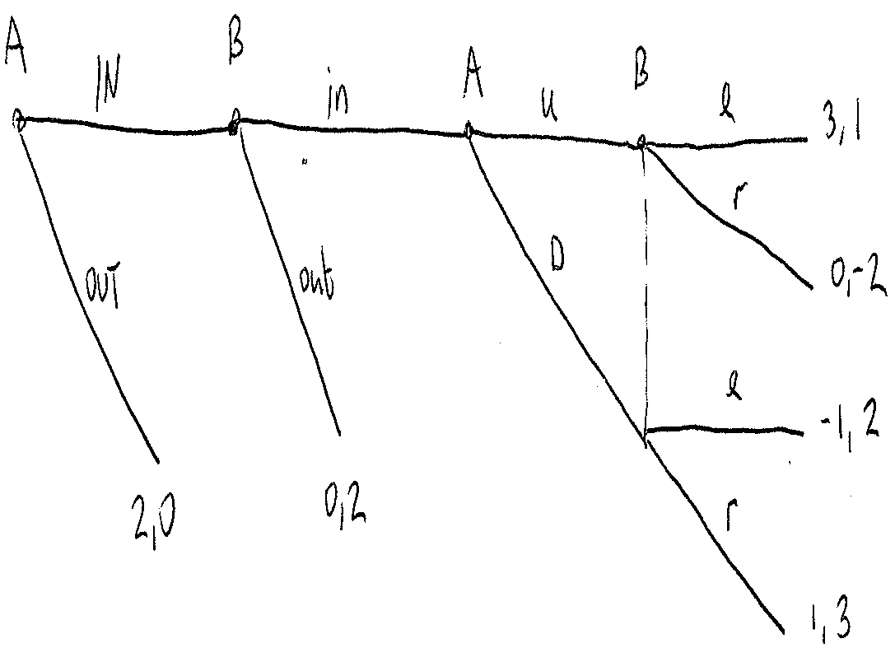
a)
por: Pedro Olmo, 10/07/2022, 18:00

Slide 9
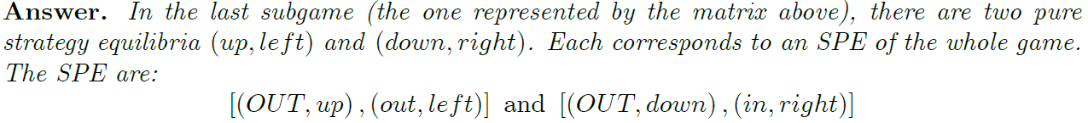
b)
por: Pedro Olmo, 10/07/2022, 18:00

Slide 10
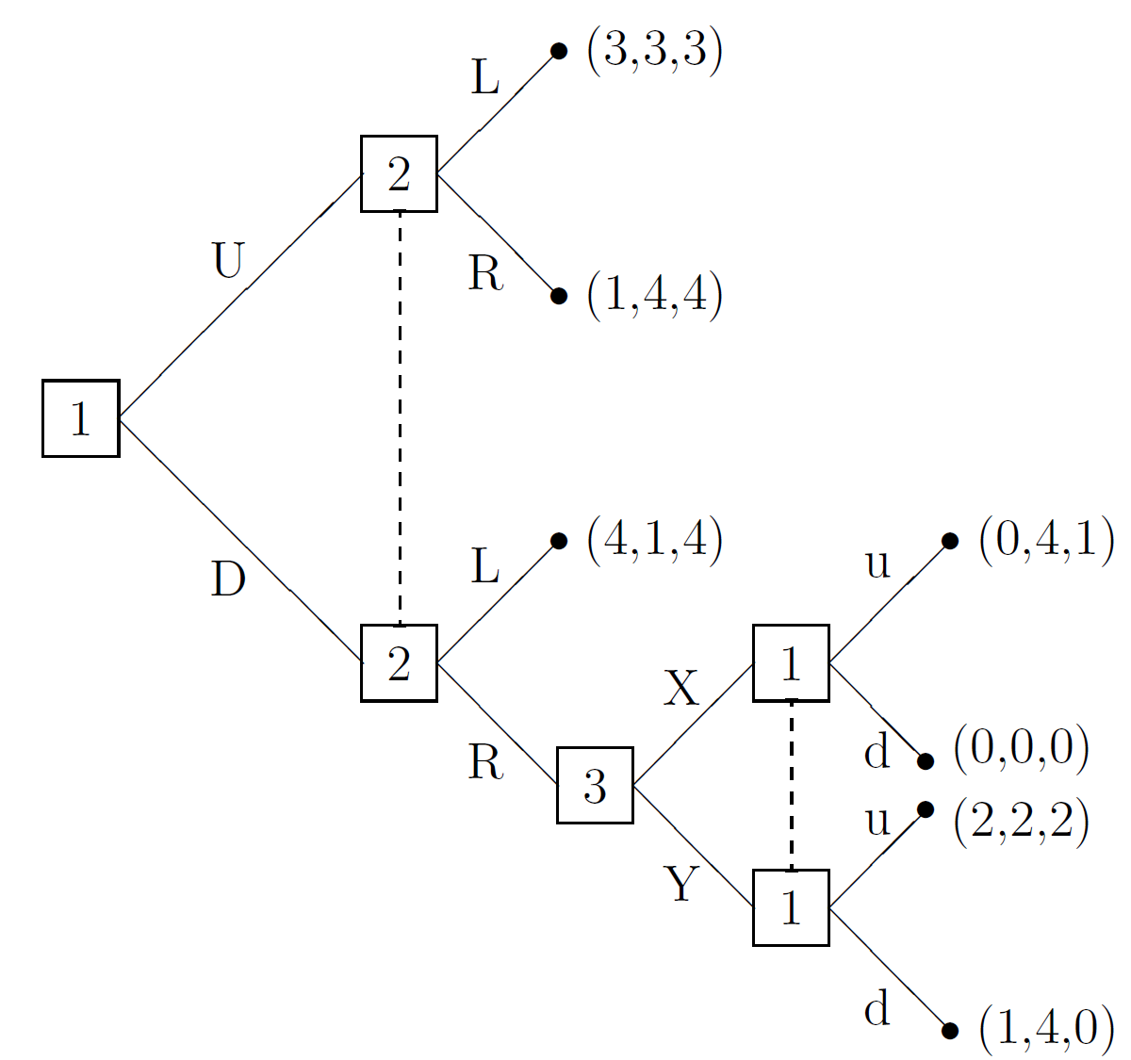
Exercise 4
a) Find the equivalent strategic game of this extensive form game. Tip: https://www.youtube.com/watch?v=P7Dg5FRH0cc
b) Find all the subgame perfect Nash equilibria of this extensive form game.
(Please give equilibrium strategies as well as payoffs.)

Slide 11
Exercício 4
a) Ao definir as ações de cada jogador conseguimos criar o jogo na forma normal, ou jogo estratégico, com o jogador 1 definindo qual jogo será jogado pelos outros jogadores. Como ele toma duas ações na versão extensiva, precisamos que na forma normal suas ações sejam a combinação das duas (Uu, Ud, Du, Dd).
 |  |  |  | Player 3
 |  |  |  | X | Y
Player 1 | Uu | Player 2 | R | 1,4,4 | 1,4,4
 |  |  | L | 3,3,3 | 3,3,3
 | Ud | Player 2 | R | 1,4,4 | 1,4,4
 |  |  | L | 3,3,3 | 3,3,3
 | Du | Player 2 | R | 0,4,1 | 2,2,2
 |  |  | L | 4,1,4 | 4,1,4
 | Dd | Player 2 | R | 0,0,0 | 1,4,0
 |  |  | L | 4,1,4 | 4,1,4
Samuel Guimarães - 18/07 - 18:30

Slide 12
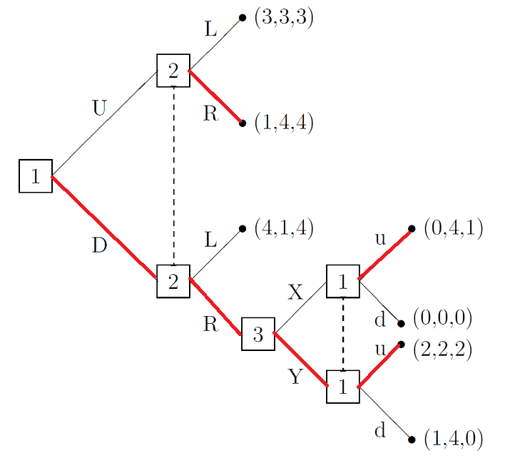
Exercício 4
b) Como queremos o equilíbrio de nash perfeito em subjogos, vamos usar backward induction com a versão extensiva. Considerando o fato de que temos dois casos com informations sets com mais de um nó, as decisões tomadas nesses nós devem ser
tomadas no set inteiro. Daí encontramos a
resposta (Du,R,Y) com payoff (2,2,2).
Samuel Guimarães - 18/07 - 18:30

Slide 13
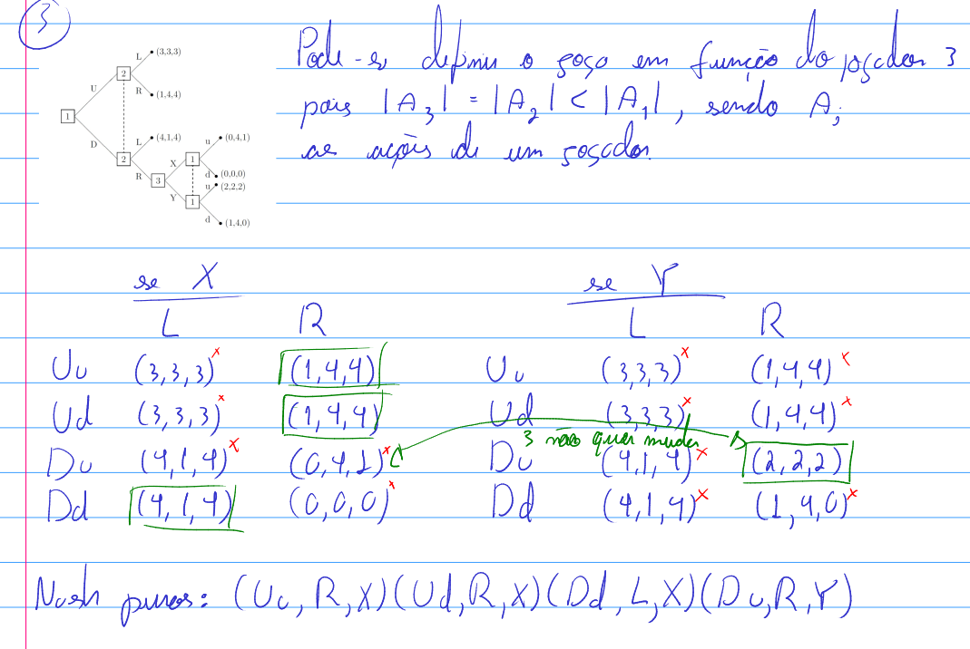
Exercício 4 (dúvida ou correção)
a) Estava com dúvida no 4 porque ele pareceu ser resolvido diferente da 2 e 3. Segue outra solução.
Alysson Ribeiro da Silva - 20/06 17:55

Slide 14
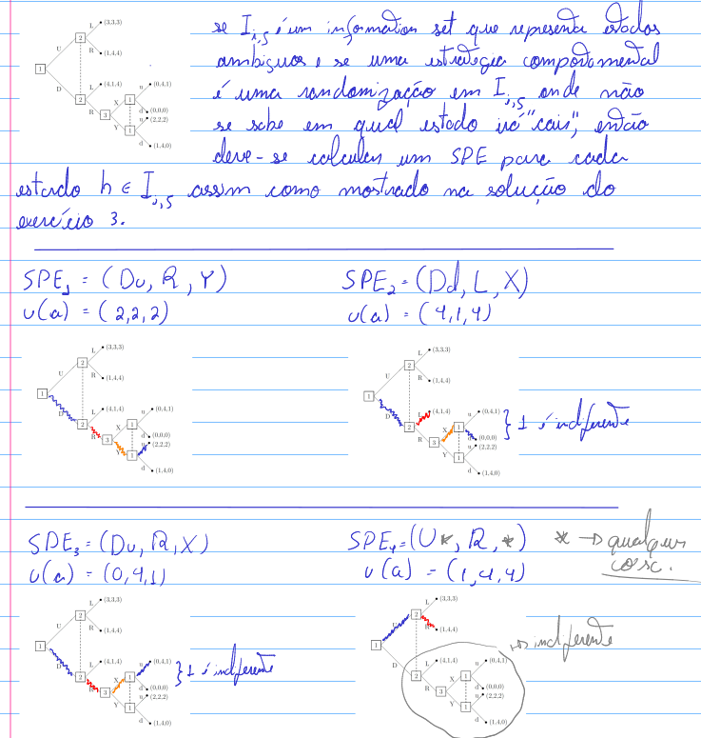
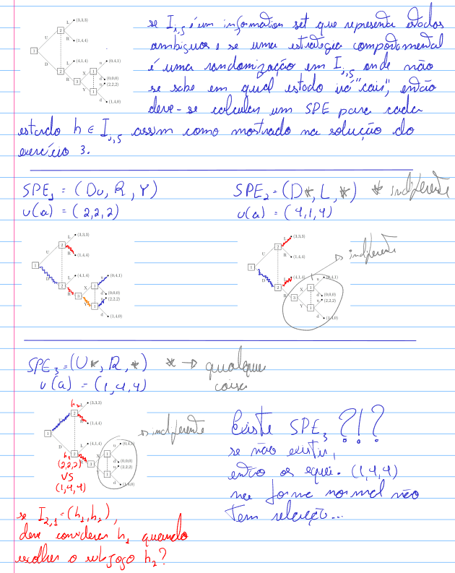
Exercício 4 (dúvida ou correção)
analisa separadamente (concordo com o samuel)
analisa em paralelo
Alysson Ribeiro da Silva - 20/06 17:55

Slide 15
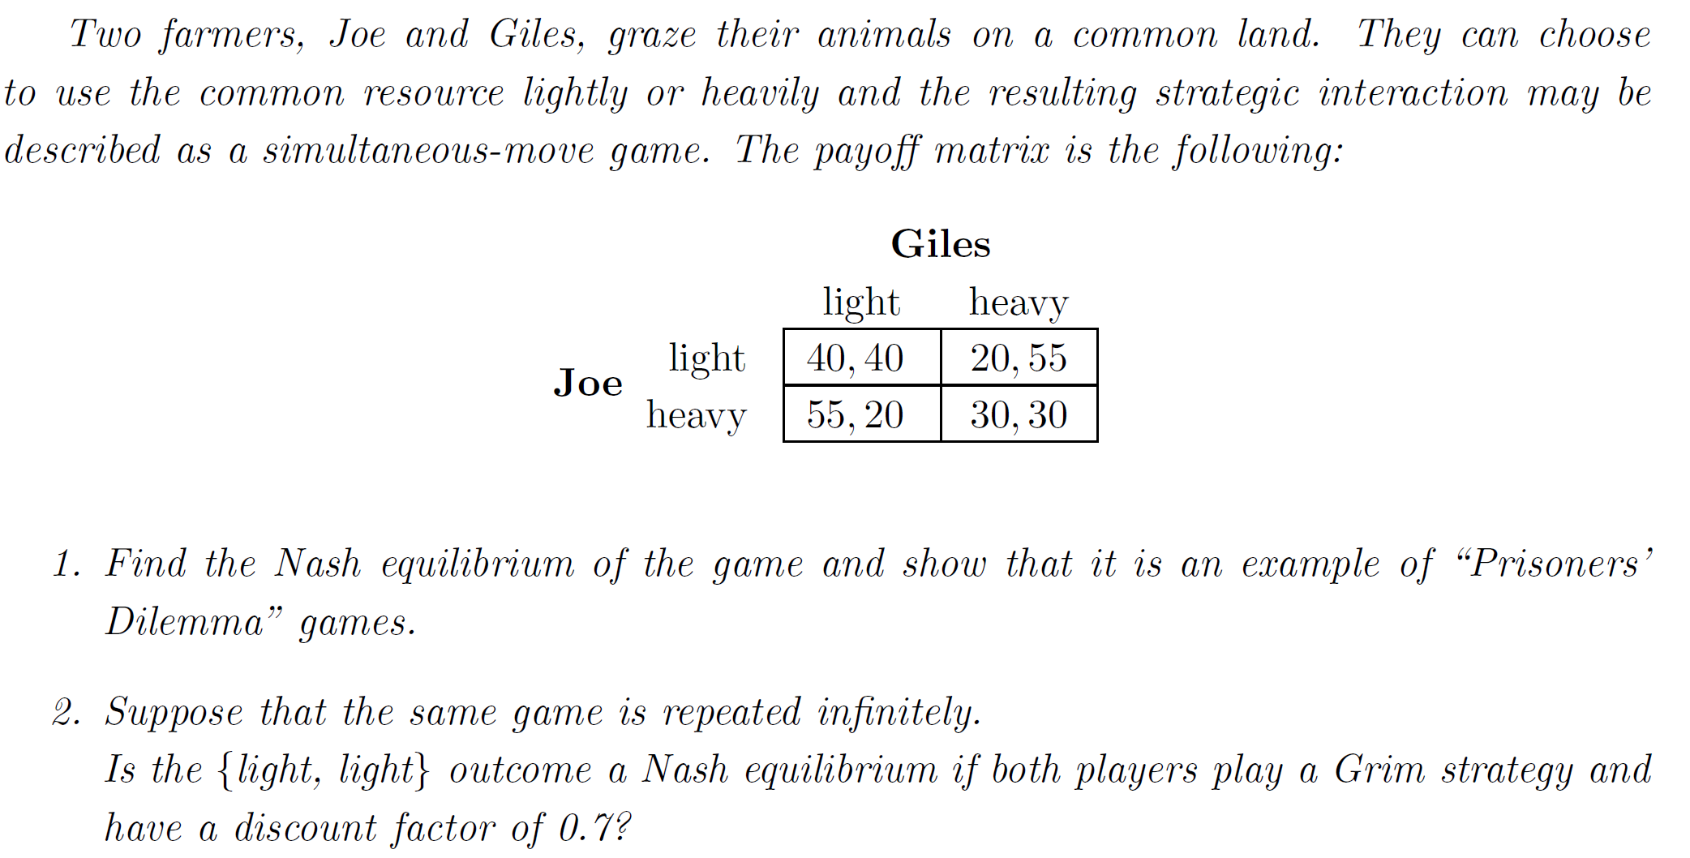
Exercise 5

Slide 16
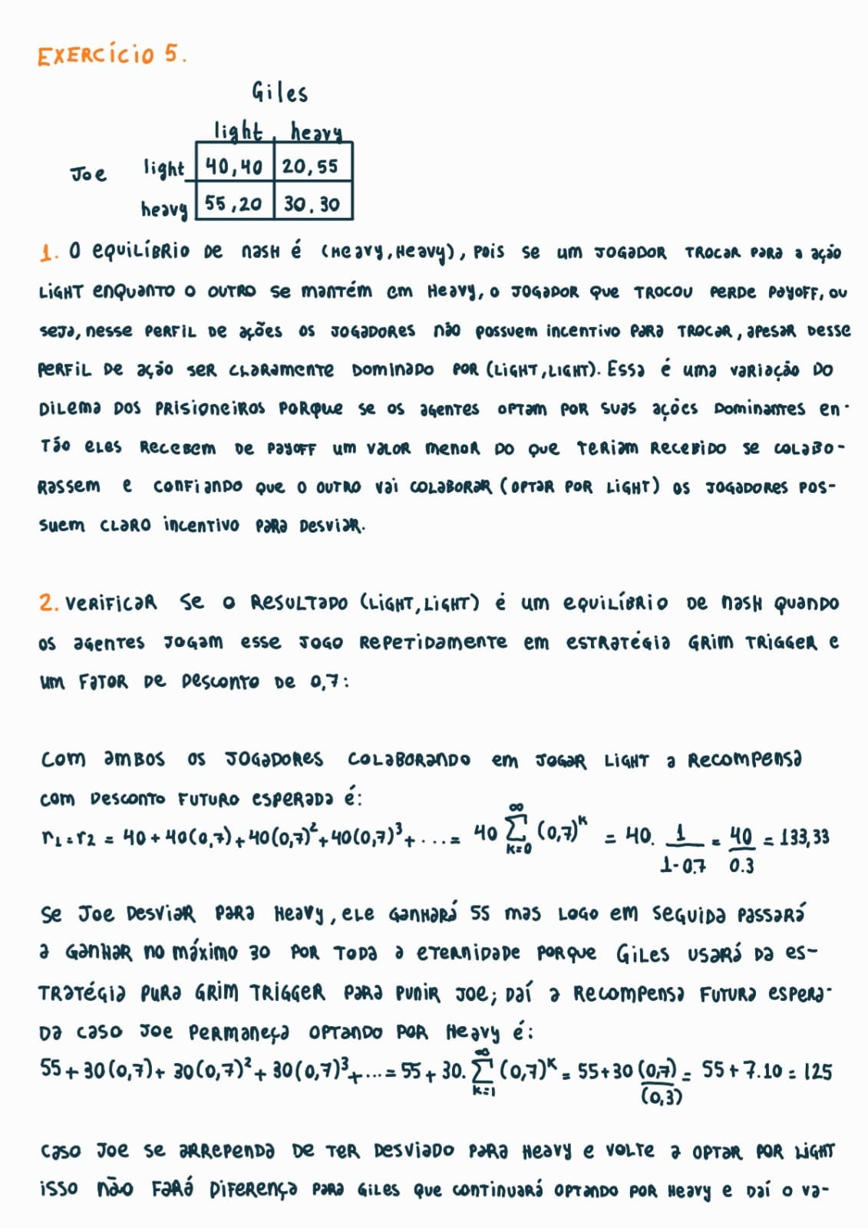

Gustavo Godinho, 18/07/2022 às 16h

Slide 17
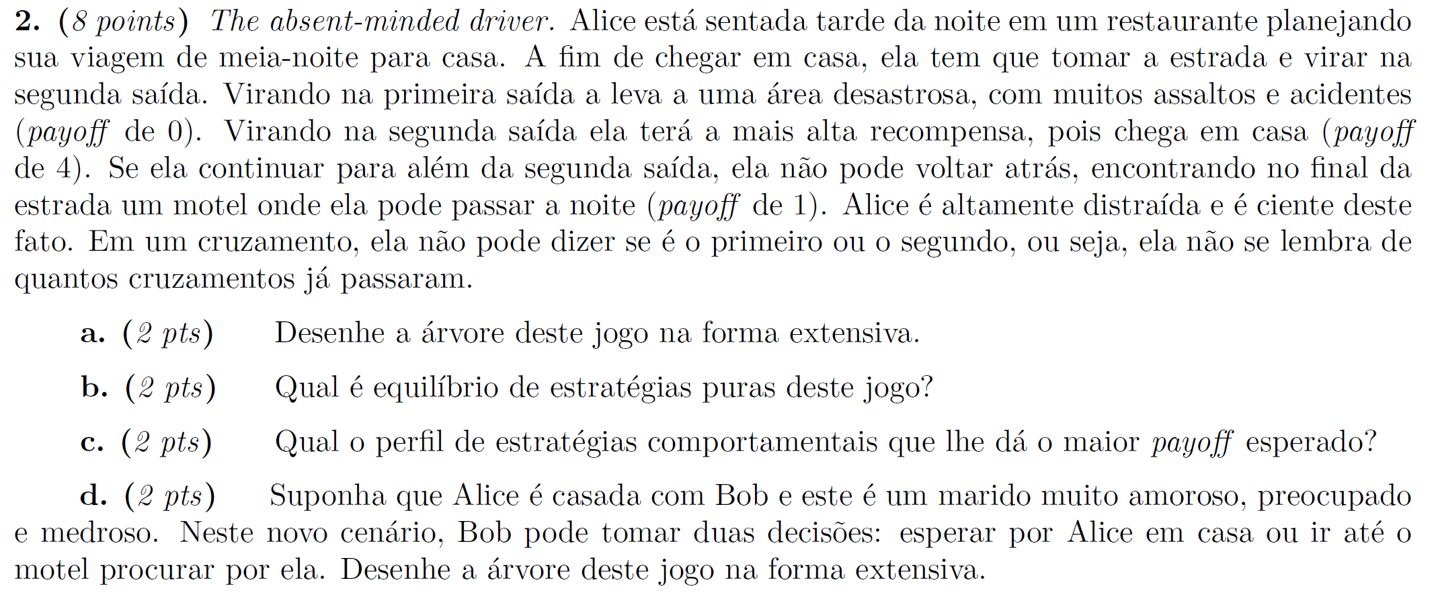
Exercise 6

Slide 18
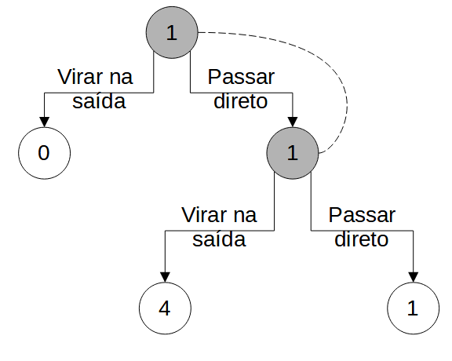
Exercício 6
a) A árvore na forma extensiva só tem um jogador, a Alice, e tem duas ações, virar na saída ou passar direto, com cada esquina sendo um nó não-terminal e ambos estando no mesmo information set, já que Alice não sabe dizer onde está.
b) O equilíbrio de Nash de estratégias puras é Passar Direto, já que, devido ao information set escolher passar direto e então virar na esquina não é possível, e Passar direto duas vezes é melhor que virar na saída e cair no 0.
Samuel Guimarães - 18/07 - 22:36

Slide 19
Exercício 6
c) Para definirmos a melhor estratégia comportamental, vamos primeiro definir o payoff para uma estratégia comportamental qualquer. Para isso definimos a tupla b_{1,1} = (x,1-x) onde x é a probabilidade de virar na saída, que podemos chamar só de v, e (1-x) a probabilidade de passar direto, que podemos chamar só de p. Calculando a utilidade temos:
U(b_{1,1}) = P(v)*U(v) + P(p,v)*U(p,v) + P(p,p)*U(p,p) =
x*0 +((1-x)*x)*4 + ((1-x)²)*1 = 4x - 4x² + x² - 2x + 1 =
-3x² + 2x + 1
Calculando a derivada da função encontramos: -3(2x) + 2 = -6x+2. Igualamos a equação a 0 para encontrar o ponto de valor máximo, obtendo: -6x+2 = 0 => x = 2/6 = 1/3.
Aplicando na equação encontramos U(b_{1,1}) = U(⅓,⅔) = -3(⅓)² + 2(⅓) + 1 = -⅓ + ⅔ + 1 = 1 + ⅓ ~ 1.33
Samuel Guimarães - 18/07 - 22:36

Slide 20
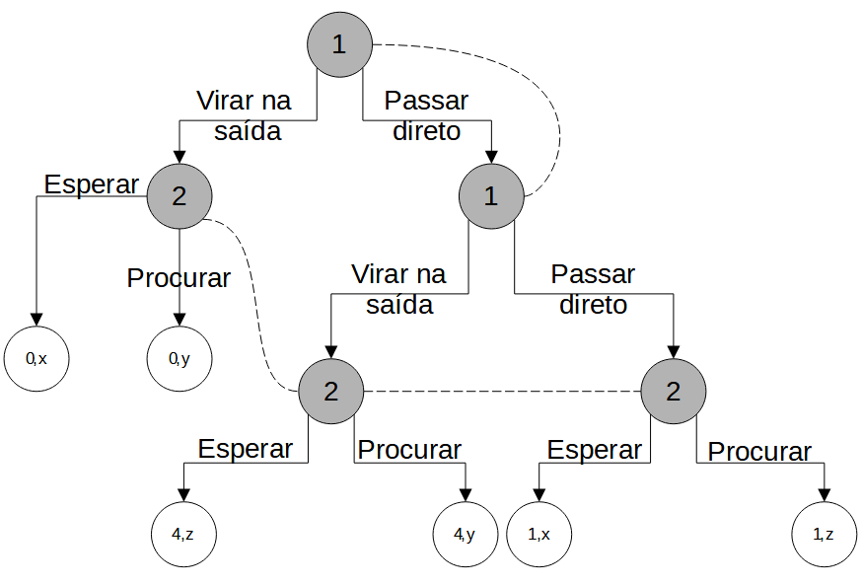
Exercício 6
d) A partir da árvore anterior, podemos expandir a mesma para o caso onde temos Bob, que será o jogador 2. Suas ações são Esperar ou Procurar. Como ele não sabe o que Alice fez, todos os seus nós também são um único information set. Como não foi informado o payoff de Bob, vamos usar incógnitas, onde x é o caso onde ele não encontra Alice mas não saiu de casa, y é quando ele sai de
casa e não encontra Alice no Motel,
e z é quando ele encontra Alice.
Como ele é medroso e
preocupado, esperamos
que ele se sinta pior se sair
de casa e não encontrar
Alice, logo, x < y < z.
Se quisermos manter os valores
de Alice, x=0, y=1 e z=4.
Samuel Guimarães - 18/07 - 22:36

Slide 21
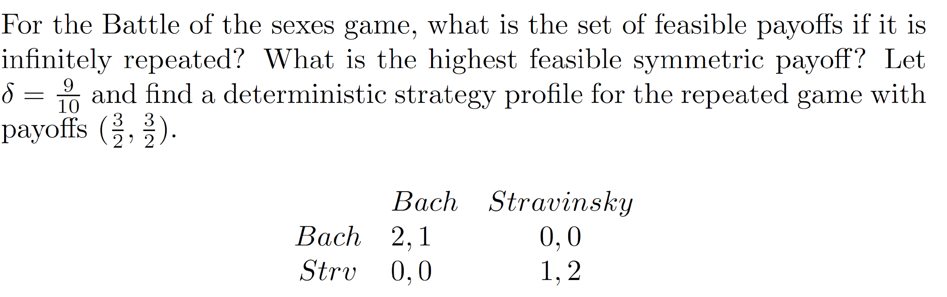
Exercise 7

Slide 22
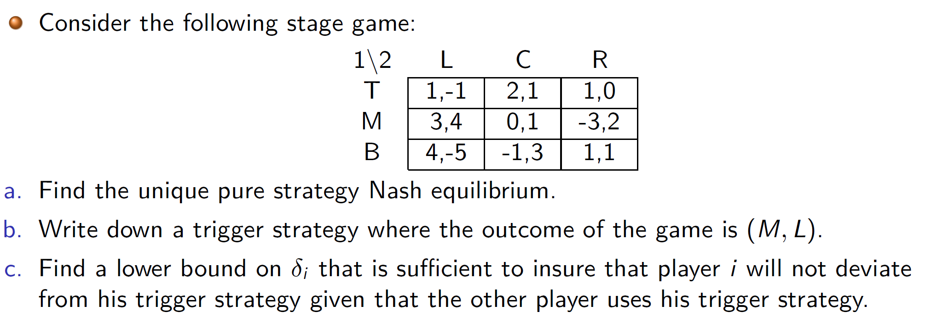
Exercise 8

Slide 23
Exercício 8
a) O equilíbrio de Nash de estratégias puras é (T,C).
b) Para definirmos a estratégia de grim trigger, queremos definir quais são as estratégias que serão usadas para punir o jogador que sair do equilíbrio desejado em (M,L). As estratégias que podemos usar são as do equilíbrio de Nash, pois estando naquele perfil de estratégias, o jogo entra em equilíbrio, e estando com um payoff menor, o jogador “traidor” tem sua punição. Logo, se o jogador 1 mudar sua estratégia, o jogador 2 para de jogar L e passa a jogar C, e caso o jogador 2 troque sua estratégia, o jogador 1 para de jogar M e passa a jogar T.
c) Como podemos ver, para o jogador 2, L já é a melhor resposta para T, logo, em geral qualquer valor de δ_{i} deve ser o suficiente para ele. Já para o jogador 1, ele tem um incentivo para jogar B em vez de M, e ganhar 4 em (B,L). Nesse caso, devemos escolher um valor de δ_{i} para que a decisão de permanecer em (M,L) seja melhor que trocar para (B,L).
Samuel Guimarães - 21/07 - 10:10

Slide 24
Exercício 8
c) Caso o jogador 2 permaneça jogando M, seu payoff será:
3 + 3(δ_{i} ) + 3(δ_{i}²) + 3(δ_{i}³) + … = 3(∑₀∞δ_{i}) = 3(1/(1-δ_{i}))
Já para o caso onde o jogador desvia para B, ele ganha:
4 + 2(δ_{i} ) + 2(δ_{i}²) + 2(δ_{i}³) + … = 4 + 2(∑₁∞δ_{i}) = 4 + 2(1/(1-δ_{i}) - 1) =
2 + 2(1/(1-δ_{i}))
A partir disso, queremos que 3(1/(1-δ_{i})) > 2 + 2(1/(1-δ_{i})), logo:
3/(1-δ_{i}) > 2 + (2/(1-δ_{i})) => 1/(1-δ_{i}) > 2 => ½ > (1-δ_{i}) =>
(1-δ_{i}) < ½ => 1 < δ_{i} + ½ => δ_{i} > ½
Samuel Guimarães - 21/07 - 10:10

Slide 25
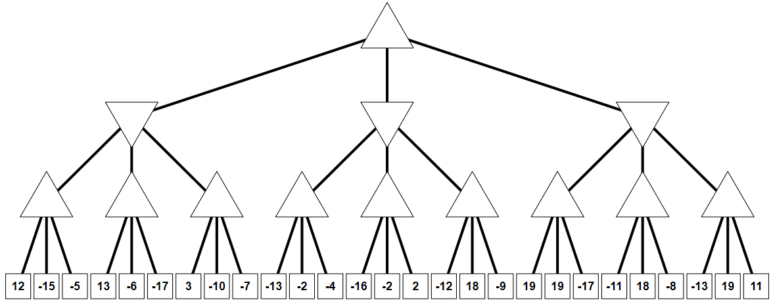
Exercise 9
Solve the game below using the alpha-beta pruning procedure.

Slide 26
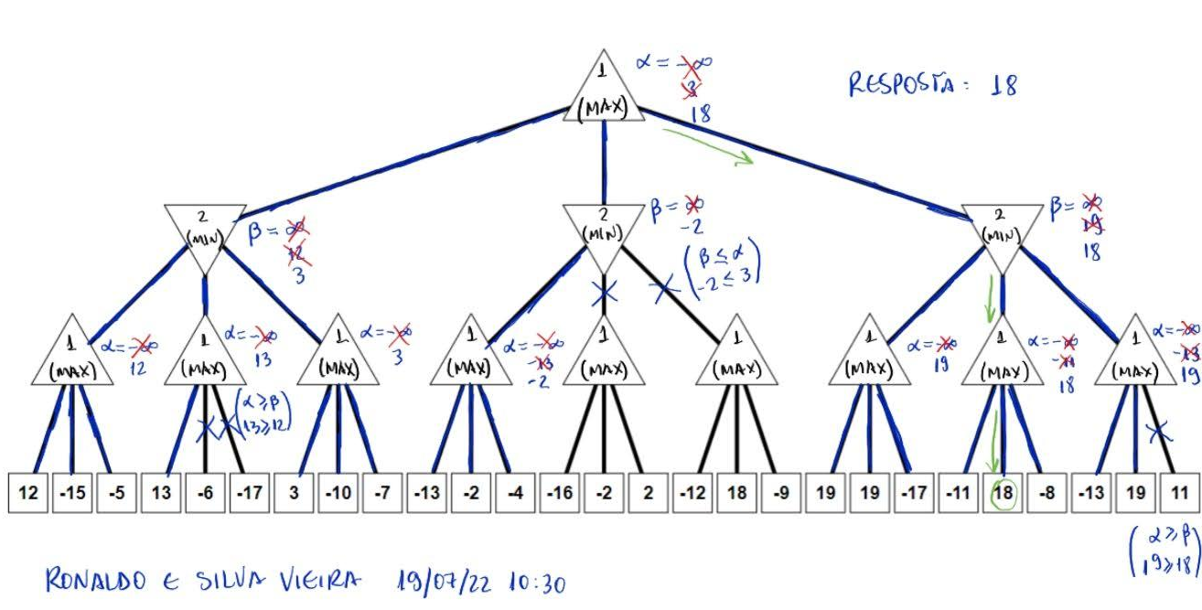
Exercise 9
Solve the game below using the alpha-beta pruning procedure.

Slide 27
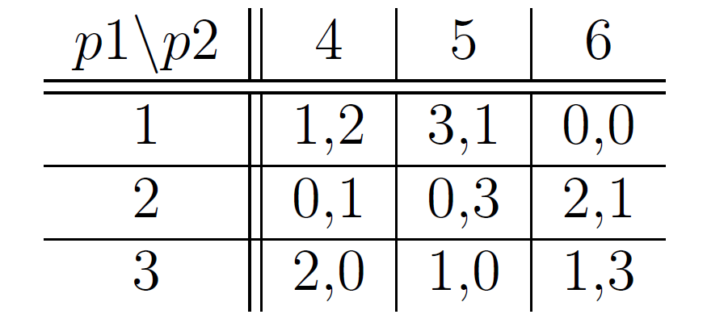
Exercise 10
Solve the following game using the Lemke-howson algorithm

Slide 28
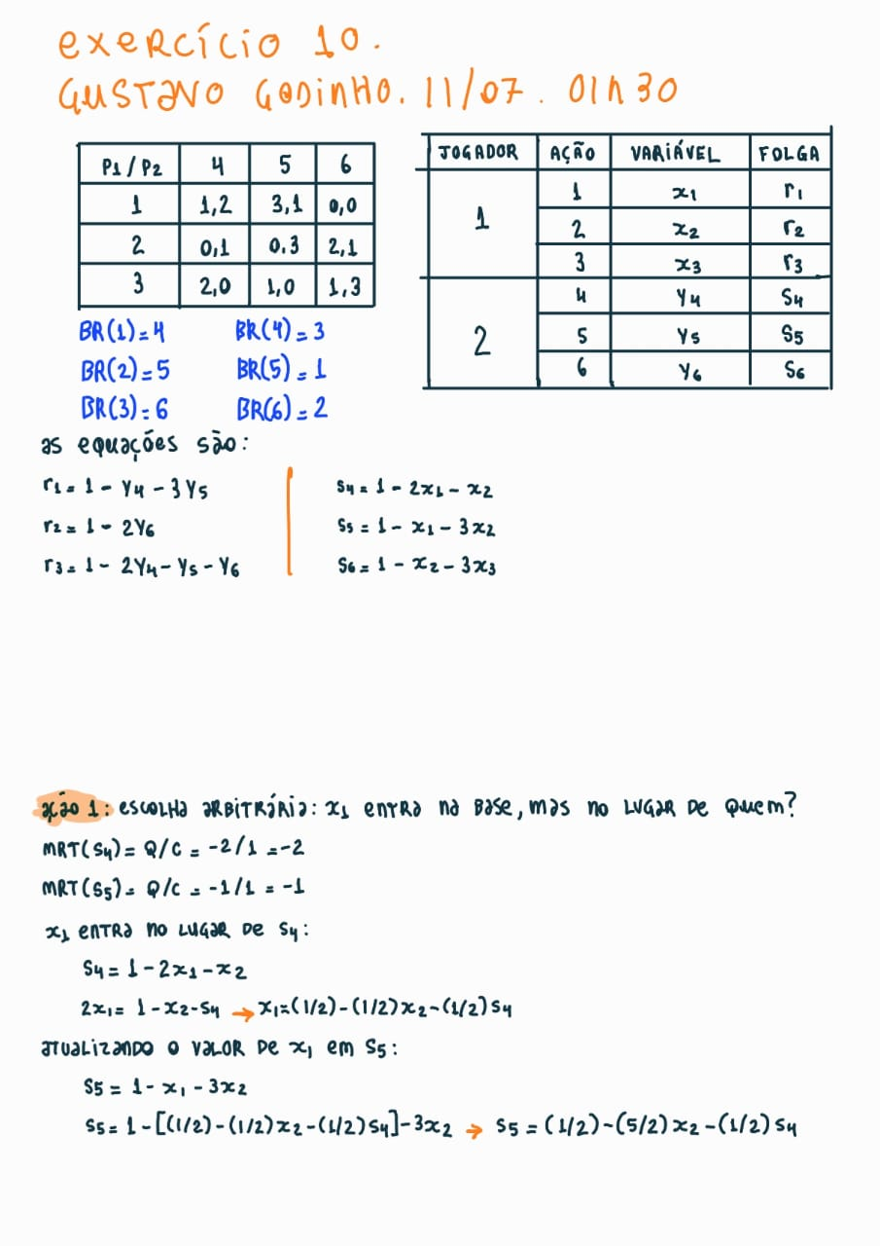
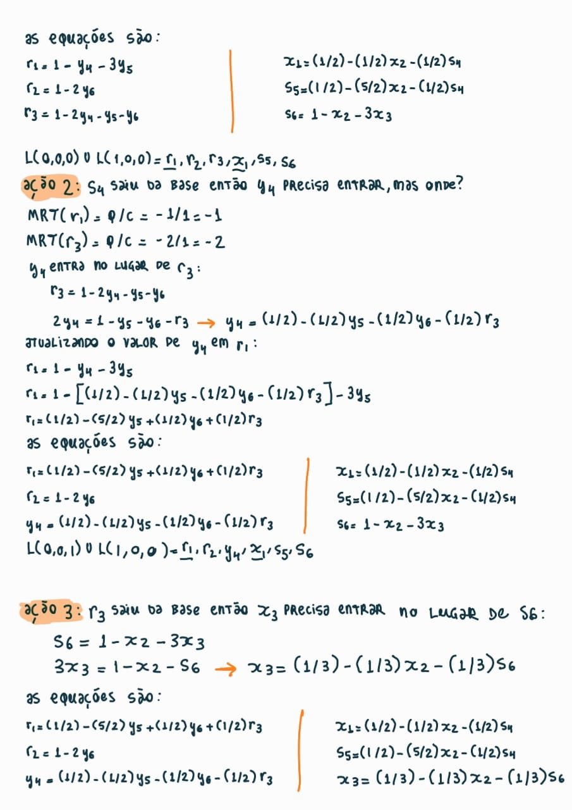

Slide 29
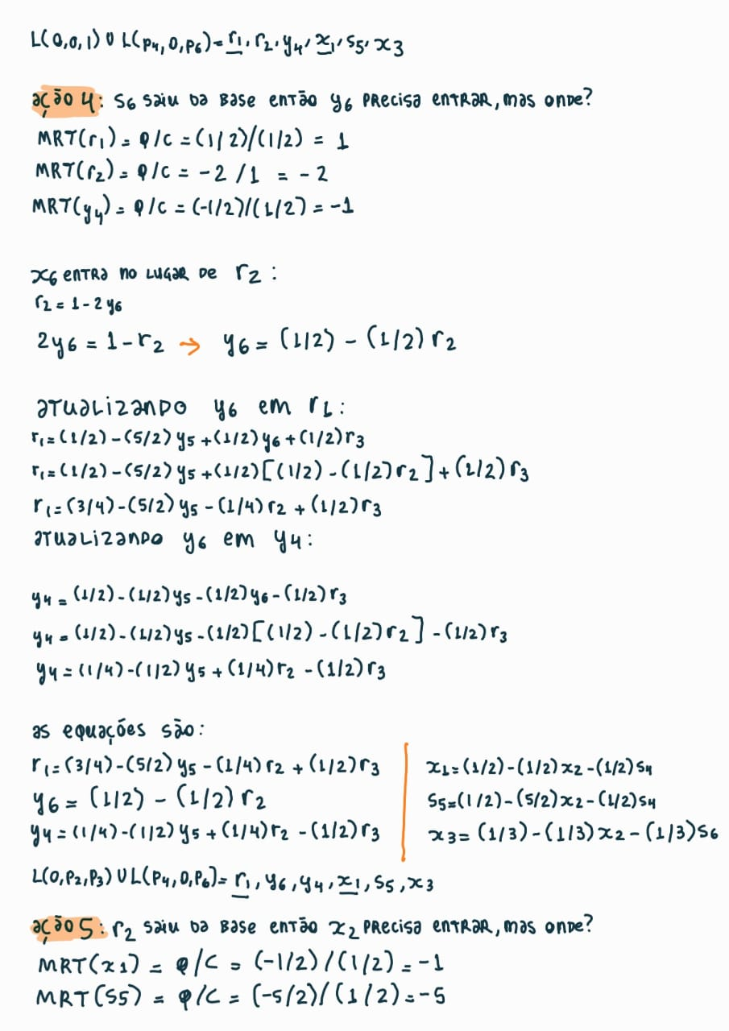
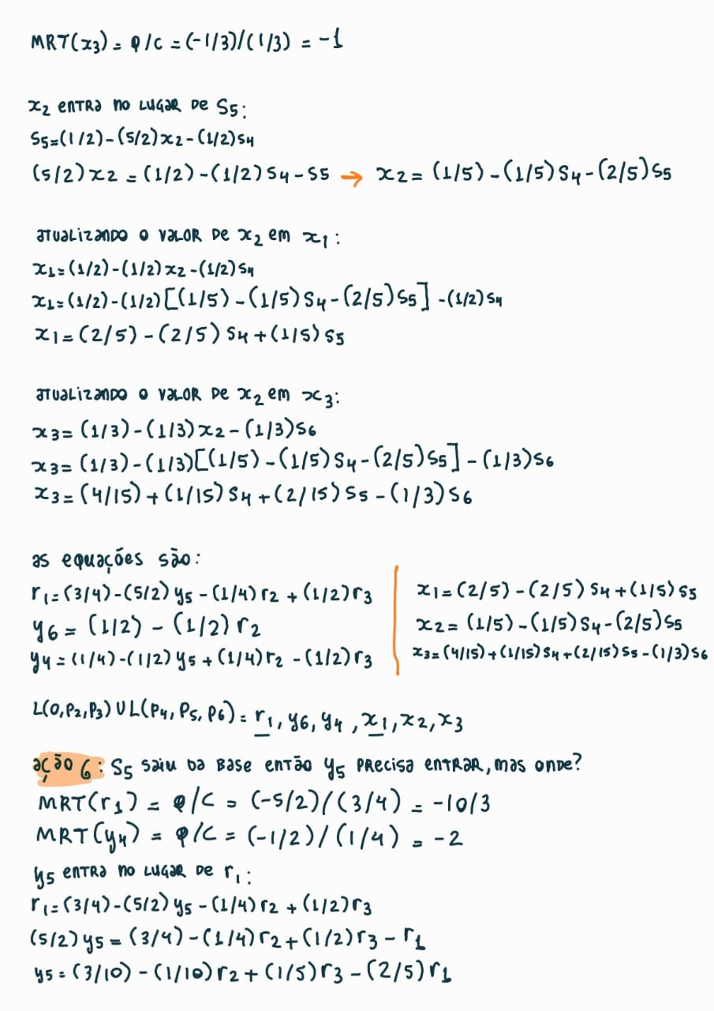

Slide 30
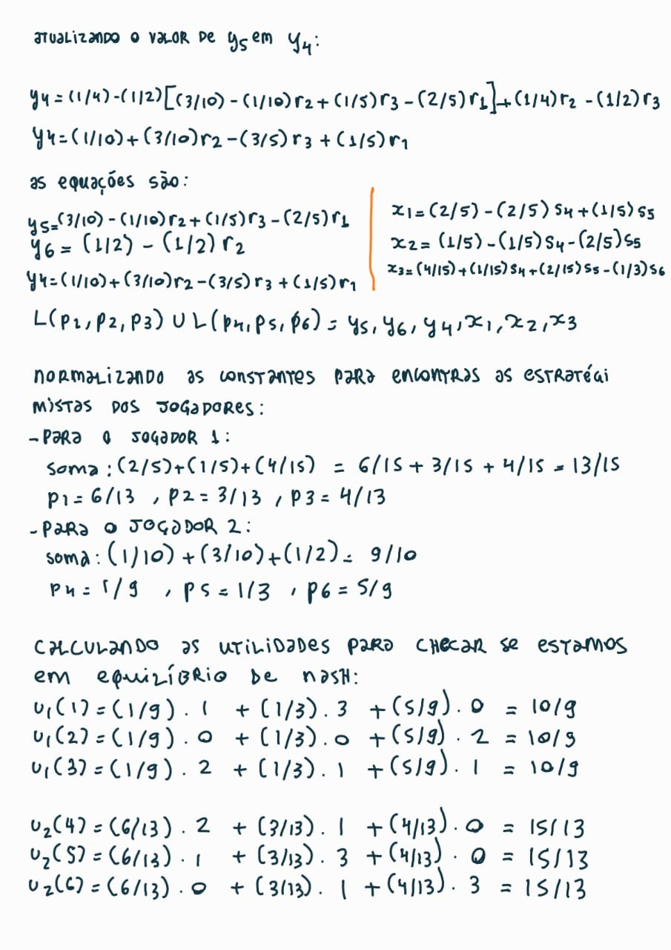

Slide 31
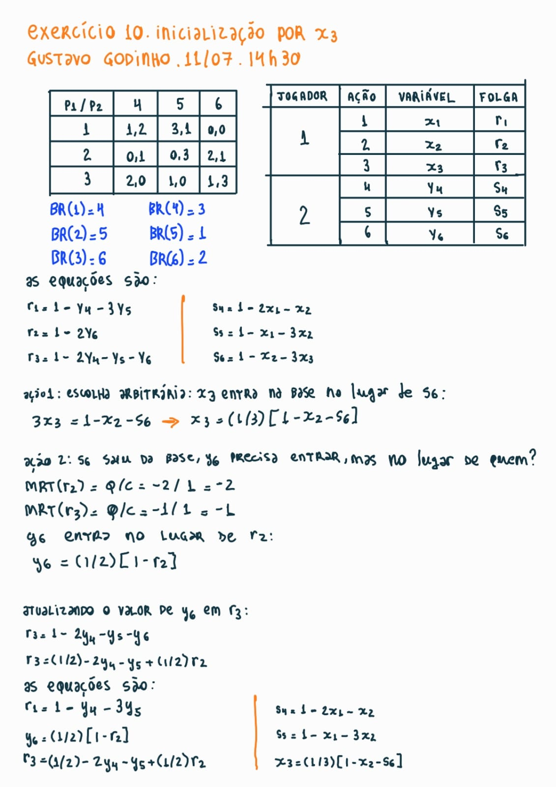
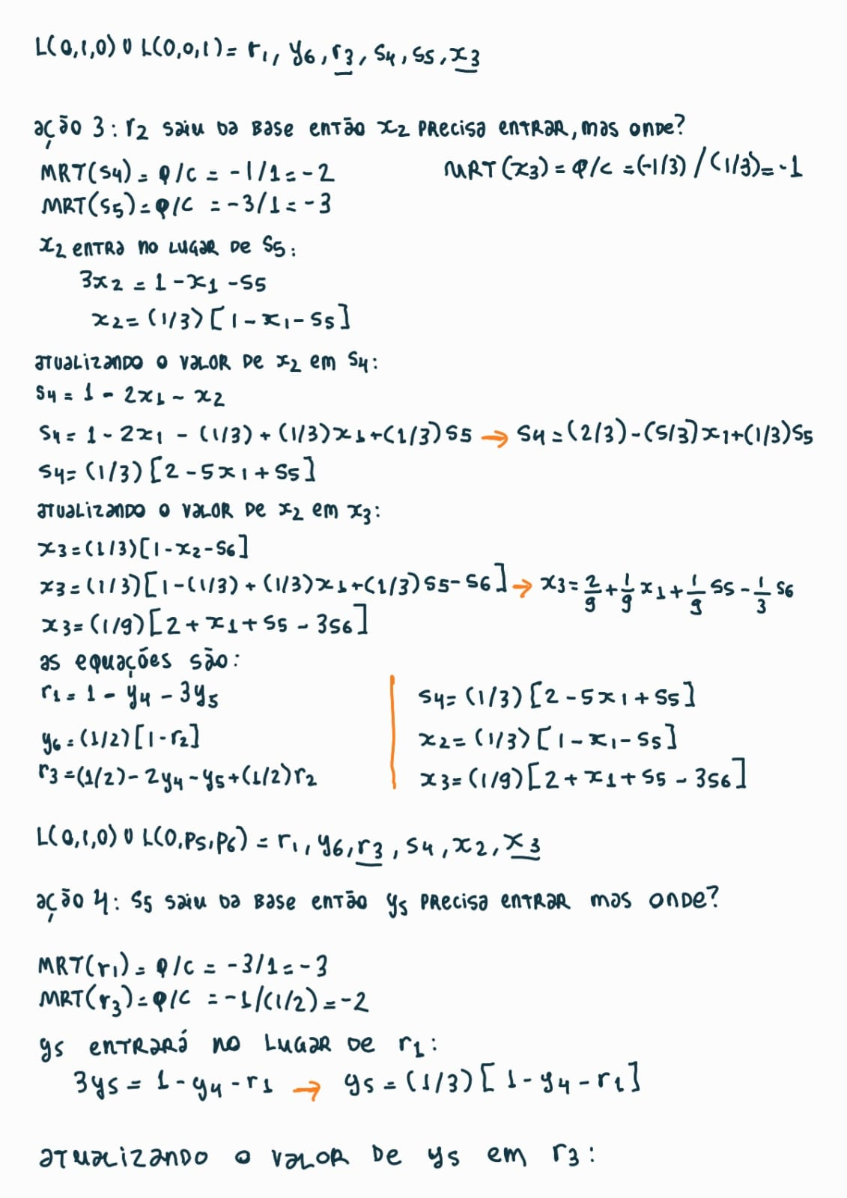

Slide 32
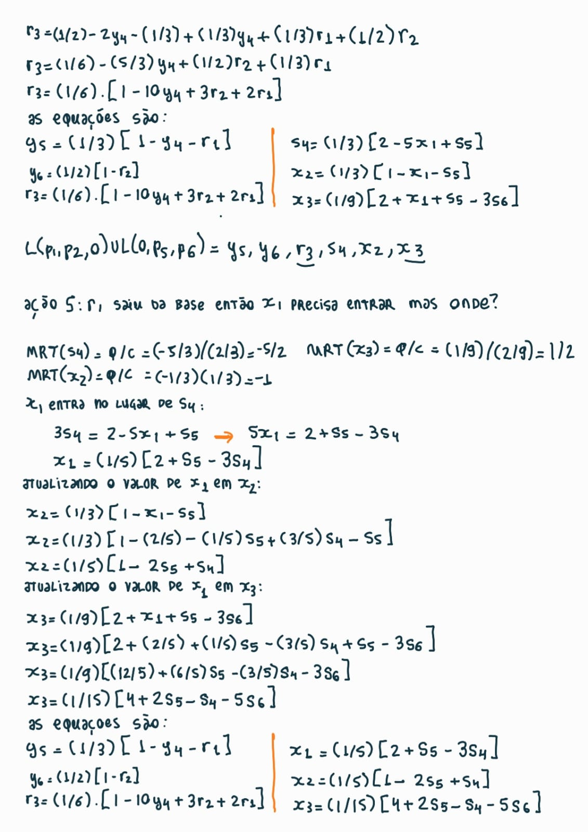
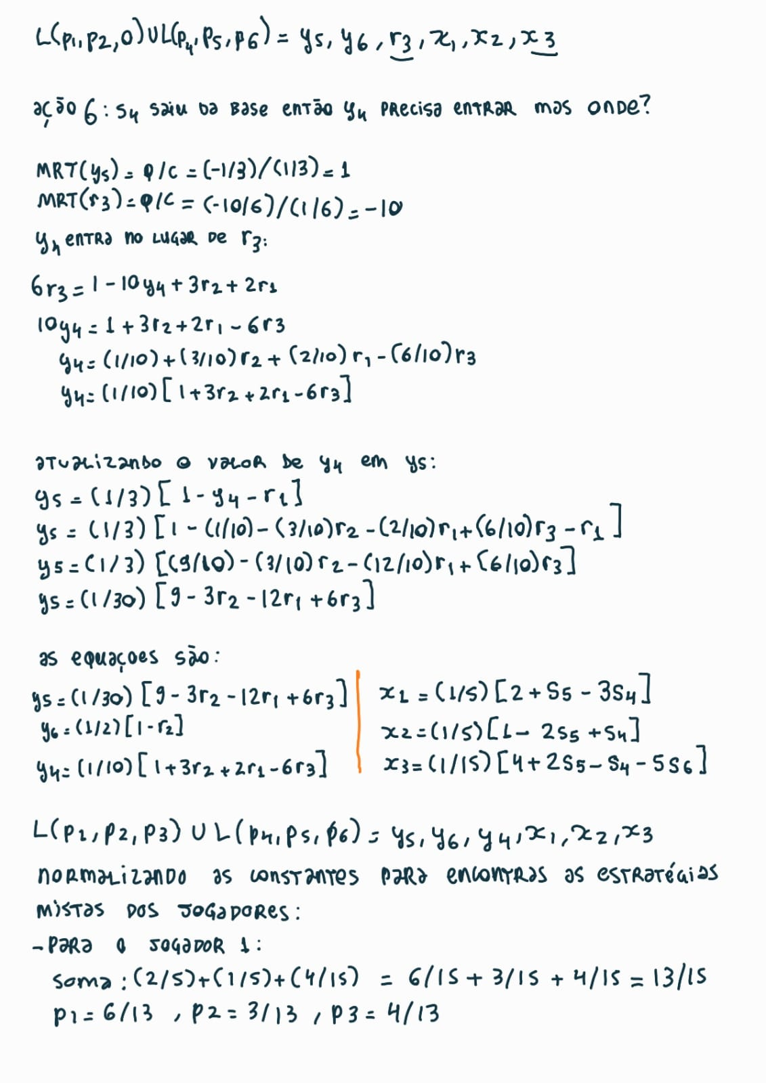

Slide 33
